Slide 1
Twtich 抽獎器 使用說明
V2_5

Slide 2
新增功能
修改訂閱時間區塊，可自定義時間區段
新增分子全滾出來按鈕
修改分子清單區塊

Slide 3
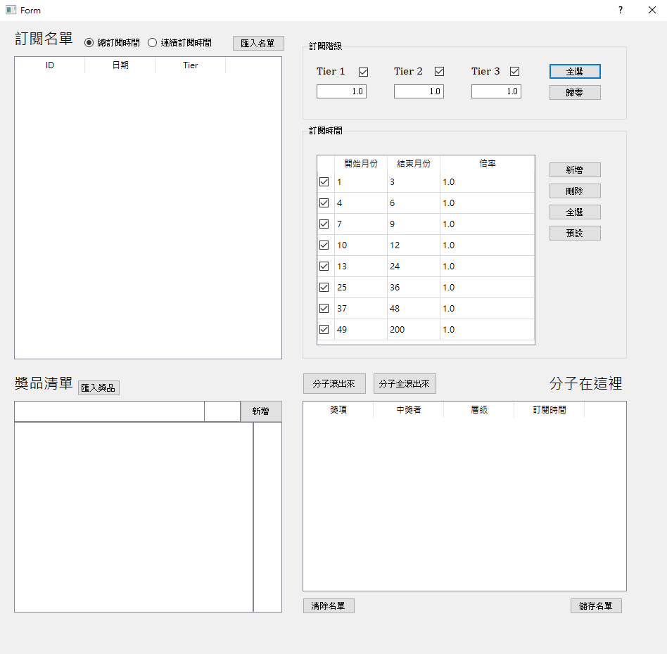
匯入訂閱名單的CSV檔

Slide 4
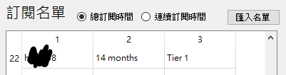
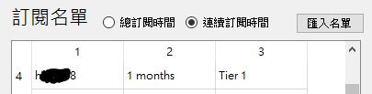
可切換總訂閱月數或連續訂閱月數 當作抽獎依據

Slide 5
可以勾選想要那些月數或階級可以抽獎，以及該月數階級的中獎倍率
訂閱時間裡面可以自定義開始、結束月份以及剛區間倍率，也可以利用新增、刪除按鈕來將區間數量做調整
全選按鈕會將每個區間都勾選起來
右圖為預設倍率結果，若按下預設鈕也會得到此區間設定

Slide 6
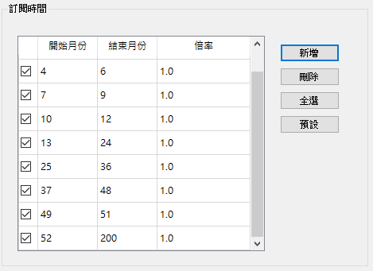
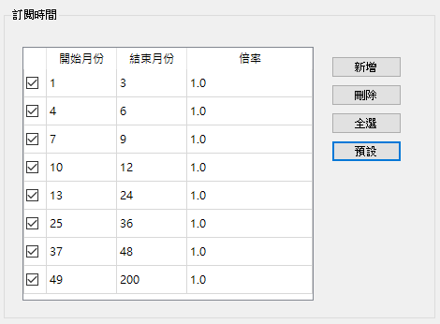
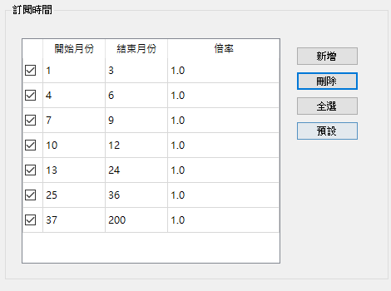
新增
會增加一個新區間，原本最後的區間變成三個月區間
預設
刪除
會將最後一個 區間刪除，並將倒數第二個區間結束月份改為200

Slide 7
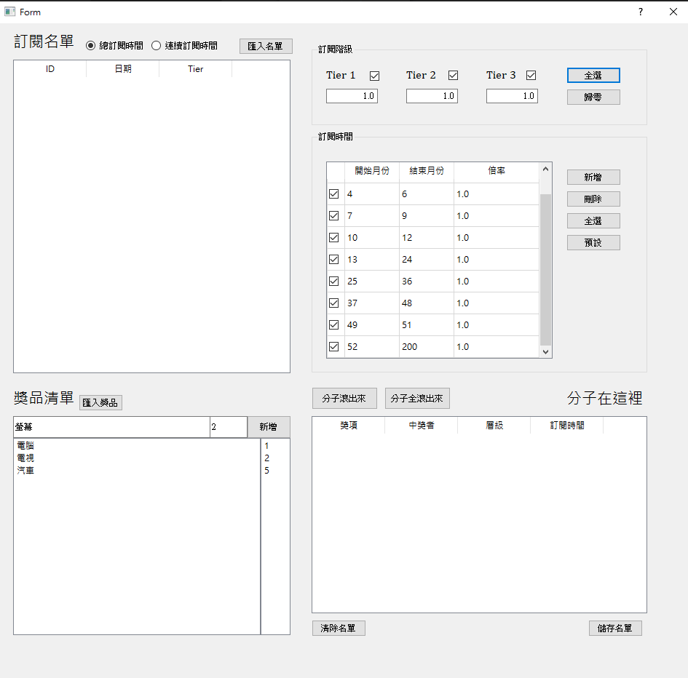
可以將獎品清單先打成txt檔案後，使用匯入獎品，即可一次輸入完成
①為獎品名稱，②為獎品數量
輸入完後點選新增即可
②
①

Slide 8
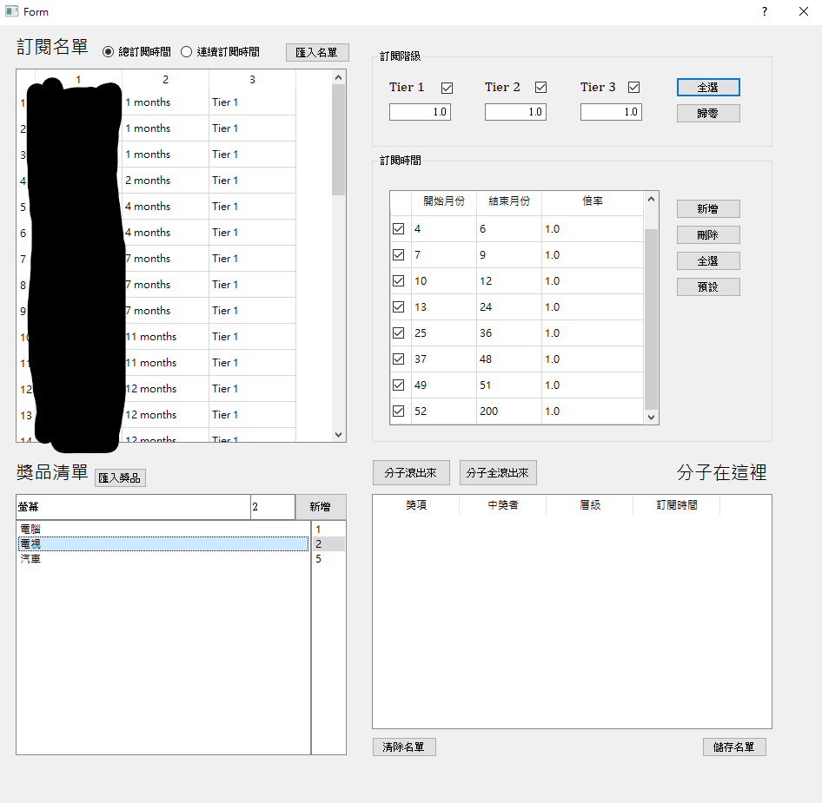
抽獎時須先點選獎品清單中你想要抽的獎項
按下“分子滾出來” 可以抽選一個分子，抽出的獎項跟中獎者會出現在右側，同時左方獎品數量會-1
按下“分子全滾出來” 可以將該獎品一次抽完
如果該獎項數量抽完獎項會自己消失
抽出的分子同時也會從訂閱名單區塊中消失

Slide 9
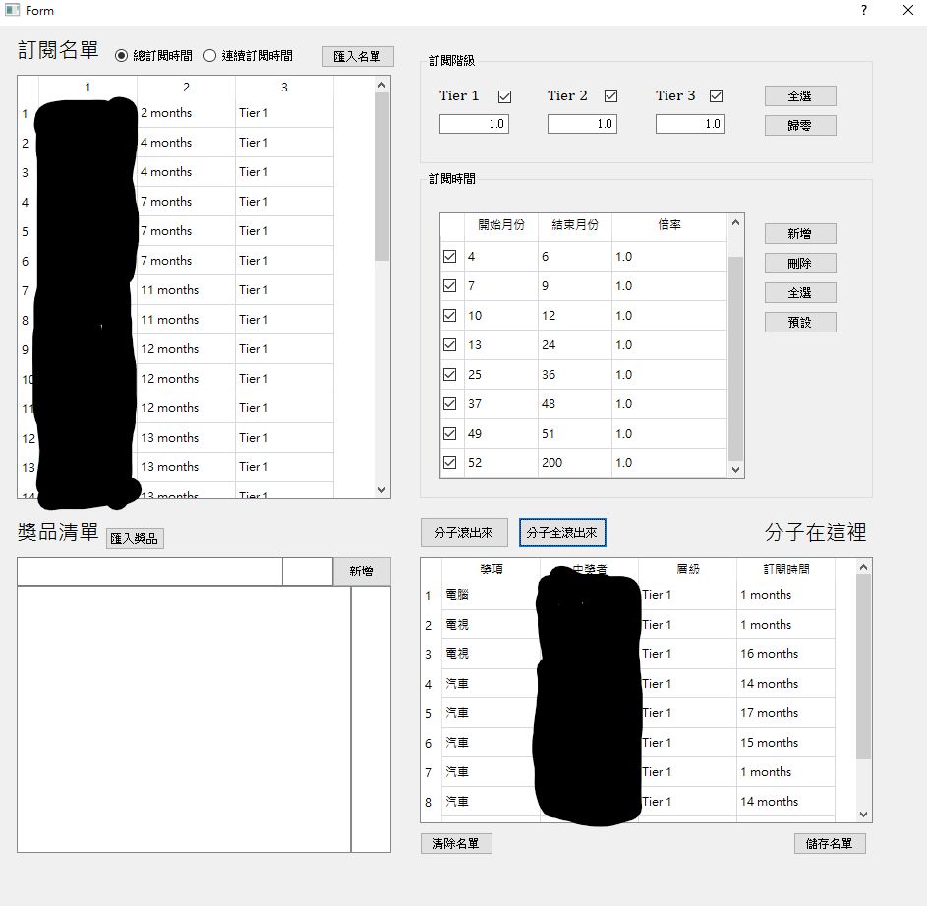
清除名單會將以抽出來的名單清空，並且將訂閱名單區塊重置為一開始輸入的訂閱名單
儲存名單可以將已經抽出來的分子清單輸出為txt或csv檔

